Slide 1
Prosjektkanvas
Prosjektkanvas er et hjelpemiddel for å legge til rette for prosjekter som bidrar til verdiskaping og med hensiktsmessige prosesser.
Prosjektnavn
Dato
Hensikt Hva er behovet for prosjektet, hvorfor skal det opprettes og hvilket formål skal det medføre?
Gevinster Skal klargjøre hvilke gevinster som skal realiseres basert på prosjektets resultater.
Resultater Konkretiser sluttleveransen og forsøk å angi det som skal oppnådd når prosjektet avsluttes. Forsøke å identifisere og tydeliggjøre hvilke delmål/milepæler eller delleveranser som er sentrale for prosjektet.
1
2
Eieransvar Tydeliggjør at oppdragsgiver er ansvarlig for prosjektet og hva som skal til av ansvar og involvering for at prosjektet skal kunne lykkes?
Suksesselementer Identifiserer kriterier som er viktige å være klar over om prosjektet skal lykkes. Få fram hvilke nøkkelelementer må prosjektet være spesielt oppmerksomme på. Vurdere prosjektets klarhet knyttet til mål, metode og hvilken betydning har for innretning og gjennomføringsmåte.
4
3
3
Interessenter Hvilke aktører er sentrale for prosjektets muligheter til å lykkes med gjennomføringen og for at effekter kan realiseres? Hvordan kan de involveres og håndteres?
Usikkerhet Identifisering av sentrale usikkerhetselementer for prosjektet og hvordan de kan håndteres.
5
6
8
Kjerneressurser Tar for gjennomføringsansvaret, betingelser og rammer for prosjektleder. I tillegg til hva som kreves av prosjektteamet og andre som direkte skal arbeide med prosjektets innhold og gjennomføring.
Tids- og kostnadsrammer Prosjekter er tidsavgrenset og dette elementet skal gi vurderinger knyttet til tidsperiode. Tar også for seg hvilke ressurser og investeringer som må gjøres i selve prosjektet. Dersom det er aktuelt å prioritere mellom ulike spesifikasjoner eller ønsker, hvordan vil prioriteringen være?
7
9

Slide 2
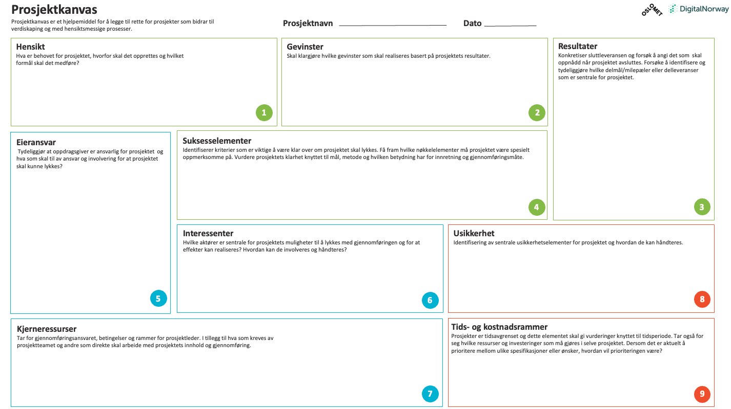
Hvorfor skal prosjektet opprettes?
Hvilket behov ligger til grunn? (Bærekraft, digitalisering, endring osv.)
Hvordan passer det inn i virksomhetens strategi og retning?
Hvilke type gevinster ønsker vi at prosjektet skal gi?
Hvilke vurderinger av effekter kan vi gjøre før oppstart, og hvordan skal vi følge opp?
Hvem vil kunne nyte godt av prosjektets effekter?
Hva vil være prosjektmålet, prosjektets leveranse?
Hvilke resultatet skal skapes?
Hvordan skal en vite at prosjektmålet er nådd?
Er det noen delmål ser er sentrale ved oppstart?
Prosjektkanvas - elementer/bokser
Spørsmål og momenter som kan belyses i hver av de.
Hvilke bestemte forhold som må ivaretas for å realisere de ønskede effektene?
Hva vil være sentrale suksesskriterier for prosjektet?
Hvordan skal suksesskriteriene inkluderes i gjennomføringen av prosjektet?
Hvilke konkrete delmål, beslutningspunkter eller delleveranser kan legges til grunn?
Dersom det eksisterer en betydelig grad av uklarhet med tanke på mål og framgangsmåte, hvordan skal det legges til rette for læring og eksperimentering i prosjektet?
Hvordan skal prosjektet innrettes og gjennomføres?
Hvilke usikkerhetselementer gjør seg gjeldende? Hvordan skal usikkerhetshåndtering legges opp? Hvor stor grad av klarhet med tanke på mål og framgangsmåte er prosjektet? Hvilken gjennomføringsstrategi bør prosjektet legge til grunn, basert på grad av klarhet?
Hvem er hovedansvarlig for prosjektet (oppdragsgiver)?
Hvordan skal prosjekteierrollen ivaretas?
Skal det være en styringsgruppe og hvem skal den bestå av?
Hvilket ansvar har prosjekteier?
Hvem skal ha hovedansvar for at gevinstene oppnås? Hvilken oppfølgning og ansvar vil det i tilfelle kreve?
Hvilke direkte og indirekte kostnader er forbundet med prosjektet? Hvordan skal prosjektet finansieres? Hvilke kjente begrensninger er knyttet til prosjektet og hvordan skal det håndteres? Hvilken tidsramme har prosjektet? Hvordan skal tiden styres og følges opp?
PROSJEKTLEDELSE Hvem skal lede prosjektet? Hvilken kompetanse, egenskaper og kapasitet er nødvendig og/eller ønskelig? Hvilke funksjoner er særlig viktig å ivareta?
PROSJEKTTEAM OG –KOMPETANSE Hvilken kompetanse er viktig blir inkludert i prosjektteamet? Hvordan vil de være tilgjengelige for prosjektarbeid i perioden? Hvordan skal teamprosessene innrettes for at teamet skal fungere effektivt?
Hvem vil påvirke og bli påvirket av prosjektet? Hvem er nøkkelinteressenter i prosjektet? Hvordan kan brukerne bli ivaretatt? Hvordan skal de sentrale interessentene håndteres? Hvordan skal involvering og kommunikasjon håndteres?

